Slide 1
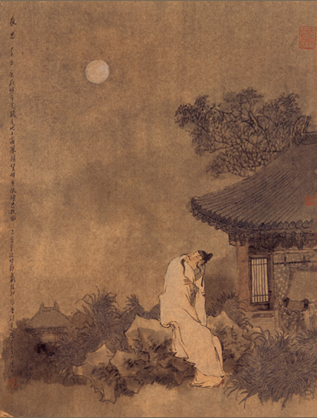
Tiết 37,38:
CẢM NGHĨ TRONG ĐÊM THANH TĨNH
(Tĩnh dạ tứ)
- Lí Bạch -

Slide 2


I.
Tìm hiểu chung

Slide 3
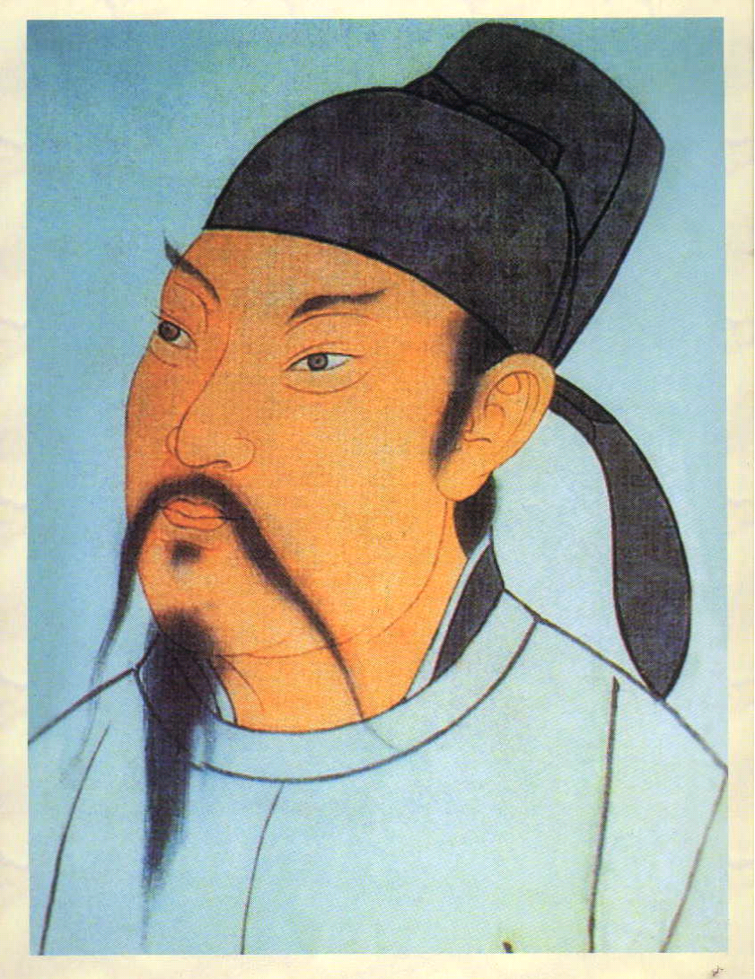
1. Tác giả
Lí Bạch (701 - 762)
Là một nhà thơ nổi tiếng của Trung Quốc thời Đường

Slide 4
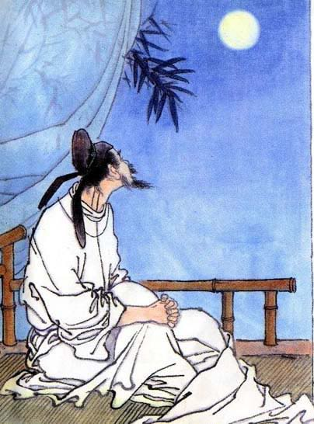
2. Tác phẩm
  a. Hoàn cảnh sáng tác: Viết trong thời gian tác giả xa quê hương.

Slide 5
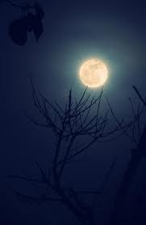
b. Đọc - chú thích
Phiên âm:
Sàng tiền minh nguyệt quang,
Nghi thị địa thượng sương.
Cử đầu vọng minh nguyệt,
Đê đầu tư cố hương.
- Giọng thiết tha, trầm lắng, bộc lộ cảm xúc.
Dịch nghĩa:
Ánh trăng sáng đầu giường,
Ngỡ là sương trên mặt đất.
Ngẩng đầu ngắm vầng trăng sáng,
Cúi đầu nhớ quê cũ.
Dịch thơ:
Đầu giường ánh trăng rọi,
Ngỡ mặt đất phủ sương.
Ngẩng đầu nhìn trăng sáng,
Cúi đầu nhớ cố hương.

Slide 6
c. Thể thơ
Ngũ ngôn tứ tuyệt
Phiên âm:
Sàng tiền minh nguyệt quang,
Nghi thị địa thượng sương.
Cử đầu vọng minh nguyệt,
Đê đầu tư cố hương.
Dịch thơ:
Đầu giường ánh trăng rọi,
Ngỡ mặt đất phủ sương.
Ngẩng đầu nhìn trăng sáng,
Đê đầu nhớ cố hương.

Slide 7
  d. Bố cục:
  - Hai câu đầu: Cảnh trăng sáng và tâm trạng của tác giả.
  - Hai câu cuối: nỗi nhớ quê hương của tác giả.

Slide 8
II.
Tìm hiểu văn bản

Slide 9




1. Hai câu đầu:
Có ý kiến cho rằng: hai câu đầu là thuần túy tả cảnh. Hai câu cuối là thuần túy tả tình. Em có tán thành như thế không? Vì sao ?
Hai câu đầu chủ yếu tả cảnh nhưng còn có sự xuất hiện của chủ thể trữ tình (qua từ “giường”, “ngỡ”). Hai câu cuối thiên về tả tình nhưng vẫn xuất hiện ánh trăng.
→ Vừa tả cảnh, vừa tả tình (Tình trong cảnh, cảnh trong tình).

Slide 10
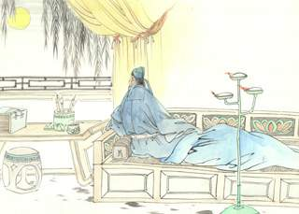

Slide 11
Phiên âm:
Sàng tiền minh nguyệt quang,
Nghi thị địa thượng sương.
Dịch thơ:
Đầu giường ánh trăng rọi,
Ngỡ mặt đất phủ sương.
Chủ thể trữ tình là tác giả, đang ngắm trăng.
- Tư thế: nằm trên giường.
- Trạng thái: không ngủ được.

Slide 12
Phiên âm:
Sàng tiền minh nguyệt quang,
Nghi thị địa thượng sương.
Dịch thơ:
Đầu giường ánh trăng rọi,
Ngỡ mặt đất phủ sương.
? Nếu thay từ “giường” bằng “bàn” thì ý nghĩa câu thơ có thay đổi không?

Slide 13
Phiên âm:
Sàng tiền minh nguyệt quang,
Nghi thị địa thượng sương.
Dịch thơ:
Đầu giường ánh trăng rọi,
Ngỡ mặt đất phủ sương.
bàn
- Nếu thay từ “giường” bằng từ “bàn” thì ý nghĩa câu thơ sẽ khác.
Sàng (giường): nằm trên giường mà không ngủ được (cũng có thể ngủ rồi song tỉnh dậy mà không ngủ lại được) mới thấy ánh trăng sáng xuyên qua cửa.
Án, trác (bàn ): tác giả đang ngồi đọc sách nhìn thấy ánh trăng → không bộc lộ rõ tâm trạng của nhà thơ.
→ Cách dùng từ “sàng” (giường) rất tinh tế

Slide 14
Phiên âm:
Sàng tiền minh nguyệt quang,
thị địa thượng sương.
Dịch thơ:
Đầu giường ánh trăng rọi,
mặt đất phủ sương.
Nghi
Ngỡ
- Nghi thị (ngỡ là): động từ.
-> Trạng thái ngỡ ngàng: trăng chiếu sáng mặt đất ngỡ như sương-> gợi vẻ đẹp dịu êm, mơ màng, yên tĩnh.
→ Tâm trạng khắc khoải, nỗi buồn, dáng hình trăn trở, thao thức của kẻ li hương.

Slide 15
2. Hai câu cuối
Phiên âm:
Cử đầu vọng minh nguyệt,
Đê đầu tư cố hương.
Dịch thơ:
Ngẩng đầu nhìn trăng sáng,
Cúi đầu nhớ cố hương.
- Hành động:
- Cử đầu (ngẩng đầu):
Hướng ra ngoại cảnh là để ngắm trăng
- Đê đầu (cúi đầu):
Hoạt động hướng nội, tâm trạng suy tư trĩu nặng nhớ cố hương

Slide 16
Phiên âm:
Cử đầu vọng minh nguyệt,
Đê đầu tư cố hương.
Dịch thơ:
Ngẩng đầu nhìn trăng sáng,
Cúi đầu nhớ cố hương.
? Ở hai câu thơ cuối có sử dụng biện pháp nghệ thuật gì?
Nghệ thuật đối :
Đê đầu >< cử đầu, vọng minh nguyệt >< tư cố hương
? Nhận xét về số lượng chữ, cấu trúc ngữ pháp, từ loại?

Slide 17
Phiên âm:
Cử đầu vọng minh nguyệt,
đt dt đt tt dt
Đê đầu tư cố hương.
Đt dt đt tt dt
Dịch thơ:
Ngẩng đầu nhìn trăng sáng,
Cúi đầu nhớ cố hương.
→Nghệ thuật đối: đối thanh, số lượng chữ của các bộ phận tham gia đối bằng nhau, cấu trúc ngữ pháp của các bộ phận tham gia đối giống nhau, từ loại của các chữ tương ứng ở hai vế đối giống nhau.

Slide 18
Phiên âm:
Cử đầu vọng minh nguyệt,
Đê đầu tư cố hương.
Dịch thơ:
Ngẩng đầu nhìn trăng sáng,
Cúi đầu nhớ cố hương.
→ Hai câu thơ đối nhau rất chỉnh diễn tả hai tư thế, hai tâm trạng đồng nhất trong tâm hồn thi nhân: ngẩng đầu là hướng ra ngoại cảnh, để ngắm trăng, cúi đầu là hoạt động hướng nội, trĩu nặng tâm tư.
→ Tình yêu quê hương thiết tha, sâu nặng
của tác giả.

Slide 19
? Dựa vào bốn động từ: nghi (ngỡ là), cử (ngẩng), đê (cúi), tư (nhớ) để chỉ ra sự thống nhất, liền mạch của suy tư, cảm xúc trong bài thơ?

Slide 20
Phiên âm:
Sàng tiền minh nguyệt quang,
Nghi thị địa thượng sương.
Cử đầu vọng minh nguyệt,
Đê đầu tư cố hương.
Phiên âm:
Sàng tiền minh nguyệt quang,
Nghi thị địa thượng sương.
Cử đầu vọng minh nguyệt,
Đê đầu tư cố hương.
Nghi (thị sương) → Cử (đầu) → Vọng (minh nguyệt)
Đê (đầu) → Tư (cố hương)
→ Các động từ tạo nên sự thống nhất, liền mạch trong cảm xúc.

Slide 21
Sơ đồ hóa mạch cảm xúc của thi nhân
Nguyệt
(trăng)
Vọng nguyệt hoài hương
VỌNG
Nghi
(ngỡ)
Cử
(ngẩng)
Đê
(cúi)
Tư
(nhớ)
Sương
Cố hương

Slide 22
Vài vần thơ với chủ đề "Vọng nguyệt hoài hương"
1, Lộ tòng kim dạ bạch
Nguyệt thị cố hương minh.
(Sương từ đêm nay trắng xoá
Trăng là ánh sáng của quê nhà)
(Đỗ Phủ - Được thư em Xá)
2, Cộng khan minh nguyệt ưng thuỳ lệ
Nhất phiến hương tâm ngũ xứ đồng.
(Xem trăng sáng, có lẽ cùng rơi lệ
Một mảnh tình quê, năm anh em ở năm nơi đều giống nhau)
(Bạch Cư Dị- Từ Hà Nam trải cơn li loạn)

Slide 23

CÙNG CHIA SẺ
Với lứa tuổi hs, chưa bao giờ xa quê hương, em có hiểu được tâm trạng của nhà thơ? Có thêm suy nghĩ, tình cảm, liên hệ gì cho cuộc sống của mình?

Slide 24
III.
Tổng kết

Slide 25


Hình ảnh thiên nhiên đẹp trong đêm thanh tĩnh cùng với tình yêu thiên nhiên, nỗi nhớ quê hương da diết của một vị khách xa xứ.
Từ ngữ giản dị, tự nhiên, tinh luyện,
Xây dựng hình ảnh gần gũi.
Ý thơ ngắn gọn, hàm súc, cô đọng và chứa đầy nỗi niềm.
Nghệ thuật
Nội dung

Slide 26
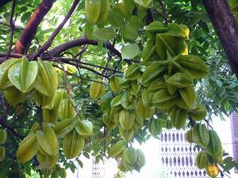

Slide 27
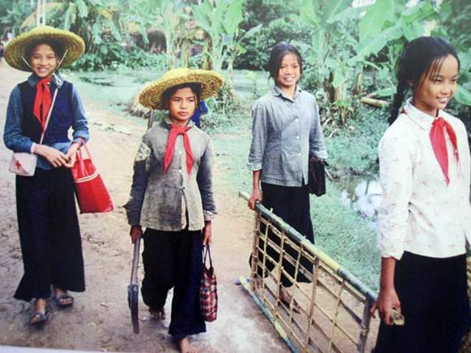

Slide 28
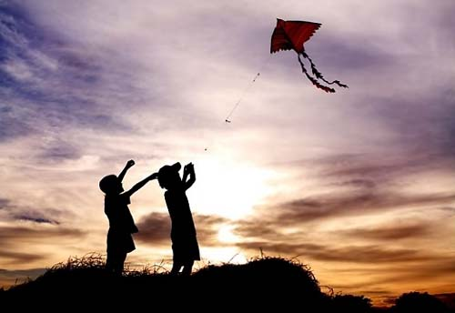

Slide 29


Slide 30
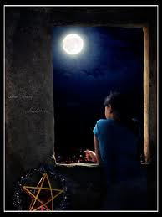

Slide 31
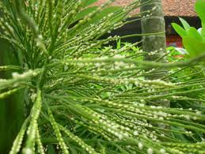
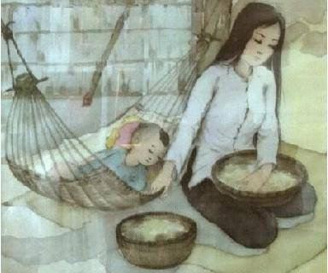
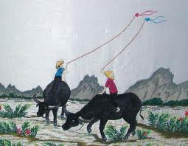

Slide 32
HD tự học
1
Học thuộc bài thơ và phân tích bài thơ.
2
Chuẩn bị bài:Ngẫu nhiên viết nhân buổi mới về quê

Slide 33
Tạm biệt các em

